Slide 1
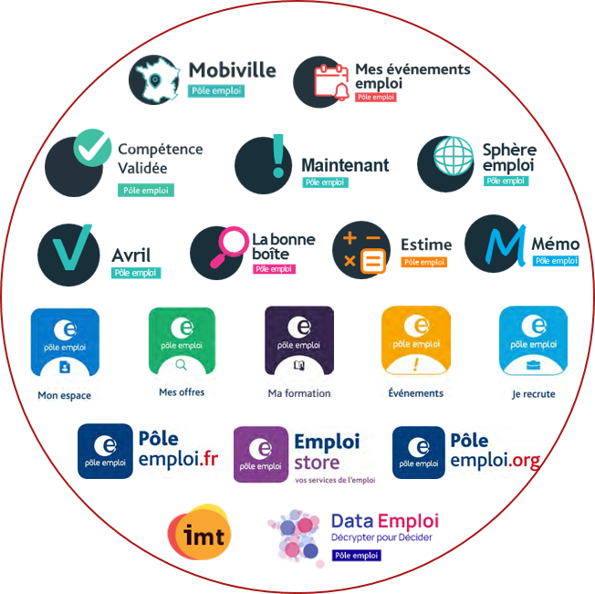
I VI JORNADA DE BUENAS PRÁCTICAS Y APRENDIZAJE MUTUO EN EL SNE
Innovando y experimentando para la activación laboral
Presentación del Proyecto DIGITALENT de Pôle emploi (Francia)
#UX #innovación

Slide 2


Contexto del proyecto
Evolución de los oficios:
27 %* de nuevos oficios en 2022
16 %* de los empleos actuales desaparecerán para 2030
Necesidad de encontrar al candidato adecuado:
Para el 44% * de las empresas, las competencias comportamentales son un criterio de contratación.
Una preocupación para PE:
Lanzamiento de un estudio comparativo de las soluciones de evaluación de los conocimientos profesionales
*16% OCDE/*27% Altays SIRH/*44% estudio Monster,
*SEP: Saber ser profesional
2
Evaluación de conocimientos prácticos en línea/ Soft Skills Research
Notes:
Evolution qui incite les demandeurs d’emploi à chercher un métier qu’ils n’ont peut-être encore jamais exercé.
27% Altays (lien) Basé sur le Livre Blanc de L'Observatoire des métiers du futur - 2021, et une étude de Michael Page et Cadremploi réalisée du 1er au 15 Avril 2019
Pour répondre aux évolutions du marché du travail, Pôle Emploi a lancé une étude comparée des solutions d’évaluations des savoirs être professionnels.
Ce projet constitue un enjeu majeur afin de mieux accompagner les transitions professionnelles, provoquer de nouvelles opportunités de rencontres et accélérer le retour à l’emploi.

Slide 3

Problemática
¿Cómo permitir a los solicitantes de empleo conocerse mejor, valorar sus puntos fuertes en sus trayectorias profesionales y responder a las evoluciones del mercado laboral?
3
Evaluación de conocimientos prácticos en línea/ Soft Skills Research

Slide 4
Objetivo
Jóvenes de 18 a 30 años
Hombres o Mujeres
Las habilidades son independientes del género
En búsqueda activa
Las personas deben estar en una dinámica de búsqueda
y aceptar probar un a nueva herramienta.
Hablar y leer el francés
Los candidatos deberán poder a leer las instrucciones
y responder a las preguntas
Todos los niveles de cualificación
Las habilidades son independientes del nivel de estudio
y existen en todo el mundo
4
Evaluación de conocimientos prácticos en línea/ Soft Skills Research

Slide 5

Desafíos
Dotarse de una solución gamificada de evaluación de las competencias profesionales de gran valor movilizables en el marco de la orientación/transición profesional o de la búsqueda de empleo del solicitante de empleo, y cuya propiedad intelectual poseerá a largo plazo Pôle Emploi.
En una segunda etapa, crear un bien común digital con otras entidades públicas o privadas sobre la detección y el desarrollo de habilidades profesionales.
5
Evaluación de conocimientos prácticos en línea/ Soft Skills Research

Slide 6



Soluciones probadas
Servicios probados
Objetivos
Saberes-ser probados
Enseñanzas claves
Evaluación de los conocimientos profesionales, en realidad virtual
Identificar los perfiles correctos para conectar con las ofertas de empleo
Rigor, perseverancia, adaptabilidad, trabajo en equipo.
Objetividad de la evaluación + pertinencia de la solución
Desventajas: entorno sanitario poco propicio para los contactos físicos, aumento del desempleo y alto costo de la industrialización.
Evaluación de habilidades profesionales en línea/ juegos
Mejorar la preselección de candidatos o la promoción de perfiles en relación con las necesidades de contratación
Rigor, perseverancia, adaptabilidad, trabajo en equipo, capacidad de respuesta, gestión del estrés
Objetividad de la evaluación + interés por la herramienta aunque no haya habido medición del aporte sobre los MER y MER+
Contras: propiedad intelectual
alto costo de la industrialización
Evaluación de habilidades profesionales en línea/ autoestima y cuestionarios gamificados
Mejorar la promoción de perfiles en relación con las necesidades de contratación y acompañar las transiciones/reconversión profesionales
Fuerza de proposición, curiosidad, sentido de la comunicación, autonomía, capacidad de decisión,
toma de distancia, reactividad, rigor, capacidad de respuesta, gestión del estrés, capacidad de adaptación, trabajo en equipo, perseverancia, sentido de la organización, capacidad de federar
En curso
6
Evaluación de conocimientos prácticos en línea/ Soft Skills Research

Slide 7
Nuestro proyecto
Colaborar con un equipo de académicos para la creación de un juego que permita la evaluación de las aptitudes profesionales de los solicitantes de empleo.
Objetivo de la primera fase:
Formalizar los escenarios de juego
Definir los sensores de seguimiento para detectar las aptitudes
Interpretar los resultados y formalizar un balance utilizable de los soft skills en una situación de orientación/transición o de búsqueda de empleo
                Indicadores:
                Tasa de comprensión de los escenarios por los solicitantes de empleo
                Tasa de utilización de la solución por los solicitantes de empleo
                Tasa de solicitantes que encuentran los resultados de fácil comprehensión
                Tasa de solicitantes que encuentra un interés en la solución
7
Evaluación de conocimientos prácticos en línea/ Soft Skills Research
Notes:
comment évaluer la fiabilité des tests ?

Slide 8
Las características del juego
Modalités
juego individual, lúdico que permite aprender sobre uno mismo
accesible en ordenadores, tabletas, smartphones o consolas
Duración: 30 minutos máximo
Posibilidad de parar y continuar más tarde.
Competencias a probar
El trabajo en equipo
La capacidad de adaptación
Autonomía
Posibles asociados
Microsoft para un lanzamiento de Minecraft
XBOX
Otros editores de juegos
8
Evaluación de conocimientos prácticos en línea/ Soft Skills Research

Slide 9
El enfoque
Benchmark de herramientas y juegos para la detección de soft skills
Análisis y exploración de las modalidades de captación de índices y validación de soft skills
Definición de escenarios de juego*
Propuesta de escenarios «neurocientíficos» para la validación de soft skills
Propuesta de interacciones en Minecraft o Minetest ~ modalidades de transmisión de datos
9
Evaluación de conocimientos prácticos en línea/ Soft Skills Research
Notes:
* N.B Les étapes 3 et 4 sont des boucles d’interaction et de rétroaction entre les neuroscientifiques, les game designer et les acteurs de Pôle Emploi représentant les utilisateurs.

Slide 10
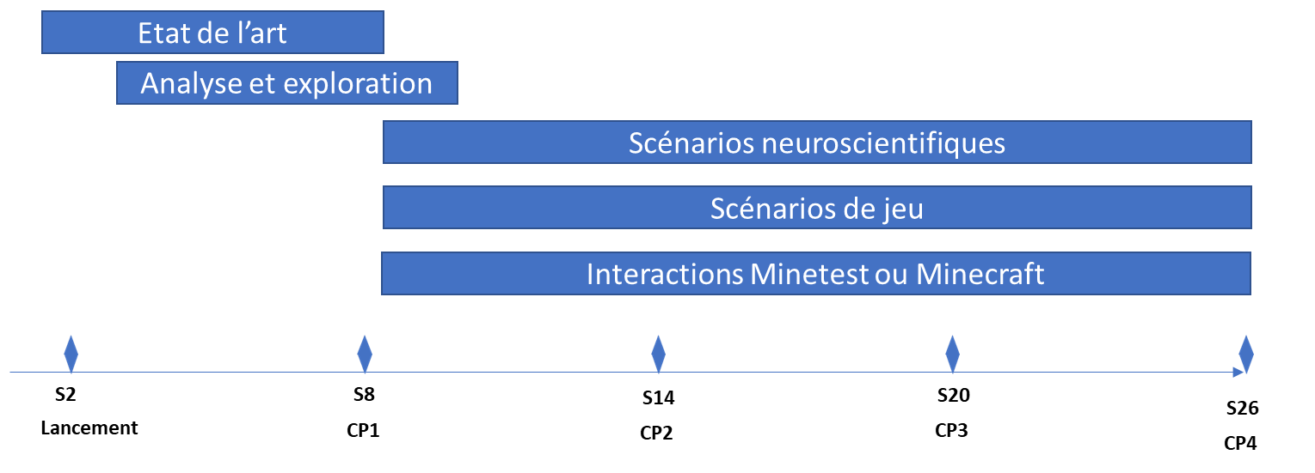
Planning provisional
Estado del arte
Análisis y exploración
Escenarios neurosientíficos
Escenarios de juego
Interacciones Minetest o Minecraft
10
Evaluación de conocimientos prácticos en línea/ Soft Skills Research

Slide 11
Muchas GRACIAS !

